Slide 1
Articulaciones

Slide 2
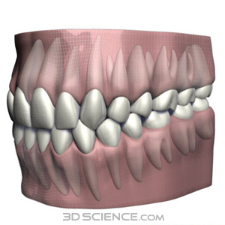
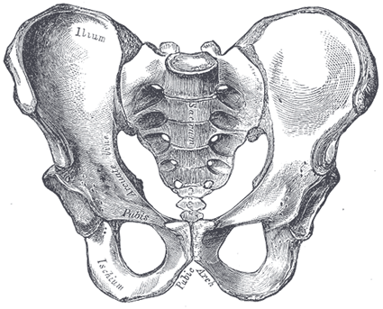
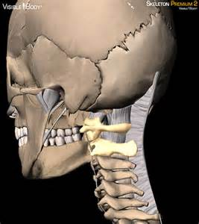
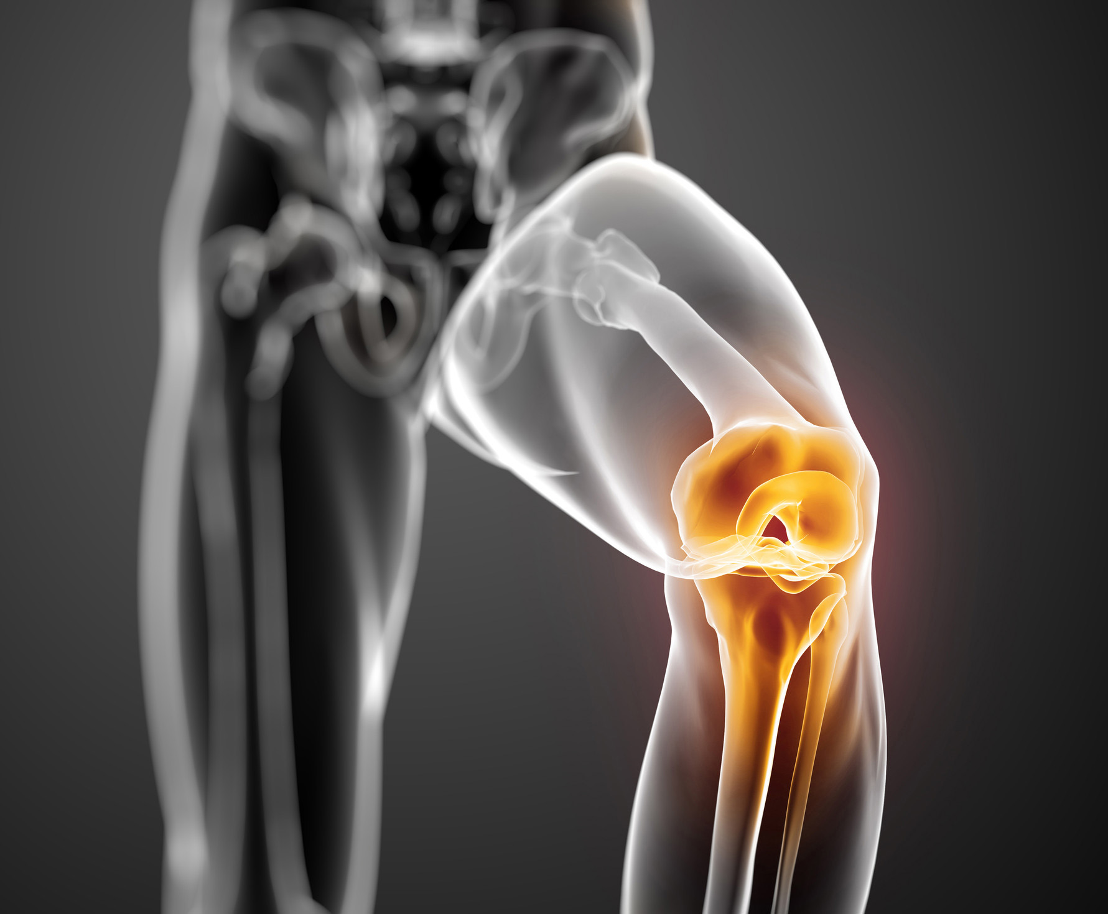
Sistema articular
Articulaciones
Aparecen cuando dos o más huesos se encuentran.
Los huesos pueden estar en contacto directo o separados por tejido fibroso, cartílago o líquido.
Cada articulación realiza un movimiento específico.
Las superficies óseas, cartílagos, ligamentos, tendones y músculos trabajan juntos para mantener el movimiento dentro del rango normal.
Permiten el contacto entre huesos, cartílago y hueso o huesos y dientes.

Slide 3
Sistema articular
Funciones de las articulaciones:
Constituir puntos de unión entre los componentes del esqueleto (huesos, cartílagos).
Facilitar movimientos mecánicos (en el caso de las articulaciones móviles).
Proporcionar elasticidad y plasticidad al cuerpo.
Permitir el crecimiento del encéfalo.
Ser lugares de crecimiento (en el caso de los discos epifisiarios).
La parte de la anatomía que se encarga del estudio de las articulaciones es la artrología.

Slide 4
Sistema articular
Ligamentos
Estructura en forma de banda.
Formada por tejido fibroso.
Función:
Unir y estabilizar los huesos en las articulaciones.
Interconectan huesos adyacentes entre sí
En una articulación, los ligamentos permiten y facilitan el movimiento dentro de las direcciones anatómicas naturales.
Restringe aquellos movimientos que son anatómicamente anormales, impidiendo lesiones o protrusiones que podrían surgir por este tipo de movimiento.

Slide 5
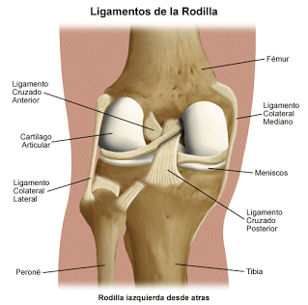
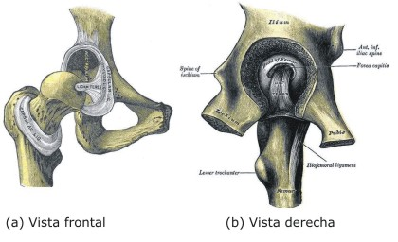
Ligamentos
Por lo general ubicados en el exterior de la cápsula articular, unidos a los dos huesos de la articulación.
En ocasiones está dentro de la cápsula articular:
Mayor resistencia a la articulación. Ej:
Ligamentos redondos de la cadera.
Ligamentos cruzados de la rodilla.

Slide 6
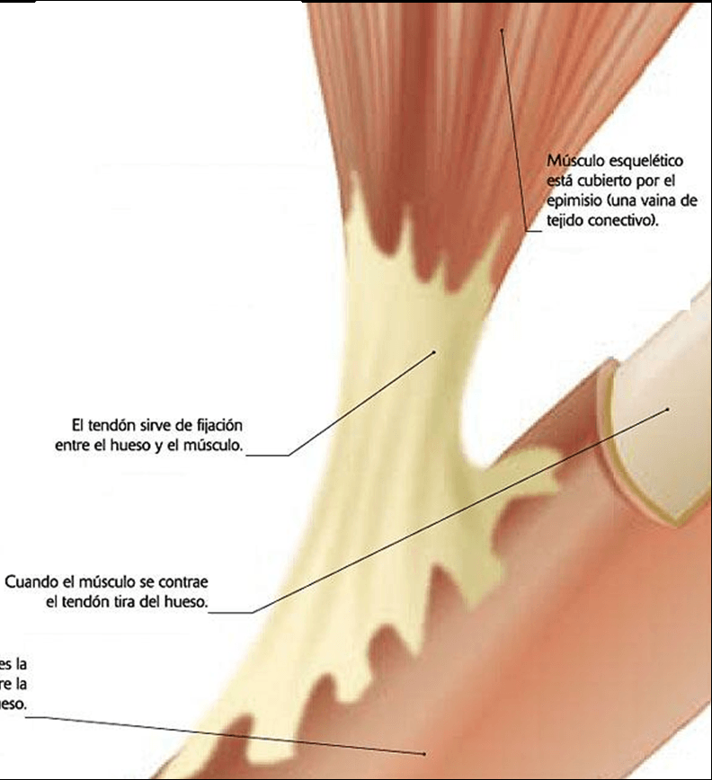
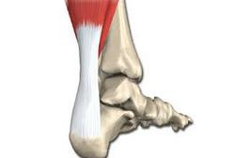
Tendones
Estructura fibrosa, gruesa, rígida y flexible presente en diversas partes del cuerpo.
Compuesta de tejido conectivo.
Función:
Conectan músculo con hueso.
Desarrollo de los movimientos: transmite la fuerza de la contracción muscular hasta el hueso.
Estabilidad a las articulaciones.

Slide 7
Sistema articular
Clasificación de las Articulaciones
1. Estructural
Se basa en dos criterios:
a. Presencia o ausencia de un espacio entre los huesos que se articulan entre si llamado cavidad sinovial.
b. Tipo de tejido conectivo que une los huesos:
Fibrosas
Cartilaginosas
Sinoviales

Slide 8
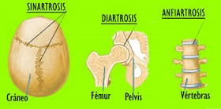
Sistema articular
Clasificación de las Articulaciones
2. Funcional:
Según el grado de movimiento que permiten:
Sinartrosis: inmóviles
Diartrosis: libremente móviles
Anfiartrosis: ligeramente móviles

Slide 9
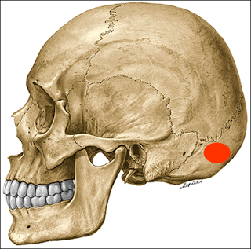
Sistema articular
Clasificación estructural de las Articulaciones
Articulaciones fibrosas
Carecen de una cavidad del sinovial
Los huesos se mantienen unidos por el tejido conjuntivo fibroso
Poco o ningún movimiento (sinartrosas o anfiartrosas)
Tipos de articulaciones fibrosas
Suturas
Sindesmosis
Gonfosis

Slide 10
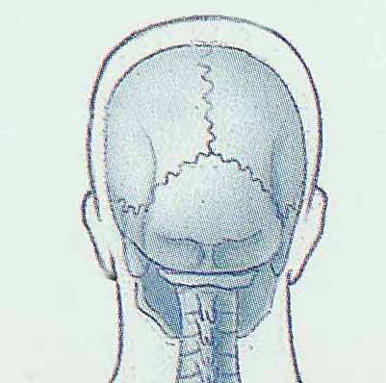
Sistema articular
Clasificación estructural de las Articulaciones
Articulaciones fibrosas
Suturas
Compuesta por una capa delgada de tejido conjuntivo fibroso denso que une sólo a los huesos del cráneo.
Inmóvil ( sinartrosis).
Sus bordes irregulares se interdigitan y proveen fuerza adicional y disminuye el riesgo a fractura.
Se da completamente en los adultos.

Slide 11
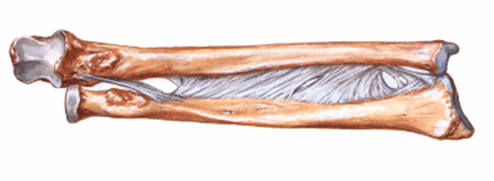
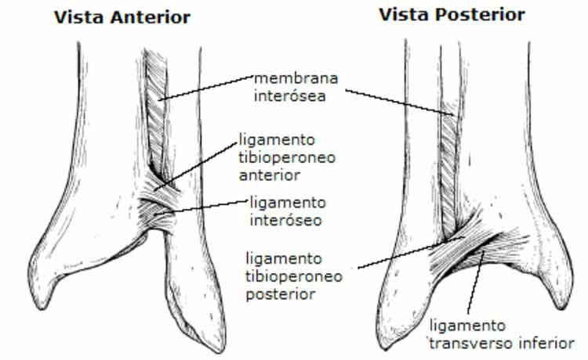
Sistema articular
Clasificación estructural de las Articulaciones
Articulaciones fibrosas
Sindesmosis
Articulación en la que hay una distancia mayor entre los huesos que se articulan.
Mayor cantidad de tejido fibroso que en una sutura.
Tejido fibroso organizado de dos formas:
Haz (ligamento): ligamento tibioperoneo.
Lámina (membrana interósea): bordes paralelos de la tibia y peroné.
Permite un leve movimiento (anfiartrosis).

Slide 12
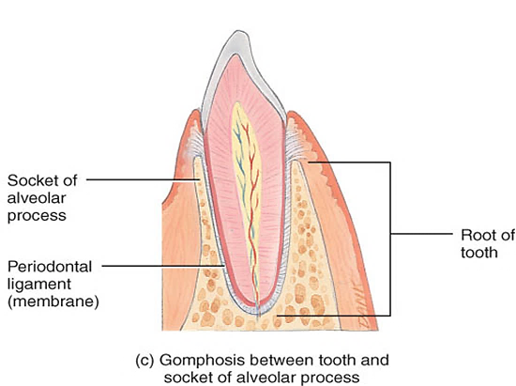
Sistema articular
Clasificación estructural de las Articulaciones
Articulaciones fibrosas
Gonfosis
Articulación en la cual una clavija en forma de cono encaja en una cavidad.
Articulaciones dentarias con las cavidades (alvéolos) de los procesos alveolares del maxilar superior y mandíbula.
Ligamento periodontal: tejido conectivo fibroso denso.
Articulación inmóvil (sinartrosis).

Slide 13
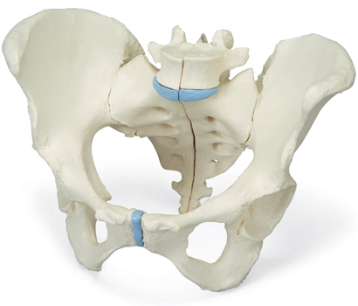
Sistema articular
Clasificación estructural de las Articulaciones
Articulaciones cartilaginosas
No presentan una cavidad sinovial.
Permite poco o ningún movimiento.
Huesos herméticamente conectados por fibrocartilago o cartílago hialino
Dos tipos:
Sincondrosis
Sínfisis.

Slide 14
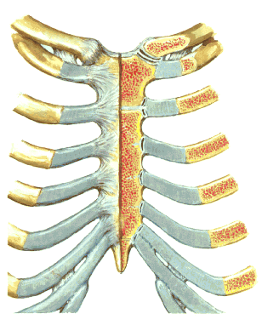
Sistema articular
Clasificación estructural de las Articulaciones
Articulaciones cartilaginosas
Sincondrosis
Material de conexión: cartílago hialino.
Ej: placa epifisiaria que conecta la epífisis con diáfisis del hueso en crecimiento.
Ej: Primera costilla y manubrio del esternón que en el adulto se convierte en sinostosis.
Articulación inmóvil (sinartrosis).

Slide 15
Sistema articular
Clasificación estructural de las Articulaciones
Articulaciones cartilaginosas
Sínfisis
Un disco ancho y plano de fibrocartílago conecta los huesos.
Articulaciones intervertebrales entre los cuerpos de las vértebras.
Todas las sínfisis están en la línea media del cuerpo.
Articulación con poco movimiento (anfiartrosis).
Pubis.

Slide 16
Sistema articular
Clasificación estructural de las Articulaciones
Articulaciones sinoviales
Presencia de un espacio llamado cavidad sinovial entre los huesos que se articulan.

Slide 17
Sistema articular
Clasificación estructural de las Articulaciones
Articulaciones sinoviales
Presencia de un espacio llamado cavidad sinovial entre los huesos que se articulan.
Articulación móvil (diartrosis).
Los huesos de las articulaciones sinoviales están recubiertos por una capa de cartílago hialino llamado cartílago articular.
Función del cartílago articular: reducir la fricción entre los huesos durante el movimiento.
Ayudar a absorber los golpes.

Slide 18
Sistema articular
Clasificación estructural de las Articulaciones
Articulaciones sinoviales
Cápsula articular
Rodea un diartrosis, encierra a la cavidad sinovial, y une los huesos articulándolos.
Está compuesta de dos capas:
Cápsula fibrosa exterior: tejido conectivo irregular denso; se fija al periostio de los huesos de la articulación.
Las fibras de algunas capas fibrosas se disponen en fascículos llamados ligamentos.

Slide 19
Sistema articular
Clasificación estructural de las Articulaciones
Articulaciones sinoviales
Cápsula articular
La membrana sinovial interna está compuesta de tejido conectivo areolar con fibras elásticas
Secreta un líquido lubricante llamado sinovial.
Cuerpo adiposo articular: en algunas articulaciones la membrana sinovial presenta una acumulación de tejido adiposo.
Ej: Cuerpo adiposo infrarrotuliano en la rodilla.

Slide 20
Sistema articular
Clasificación estructural de las Articulaciones
Articulaciones sinoviales
Cápsula articular
La flexibilidad de la cápsula fibrosa permite el movimiento considerable a una articulación: no se dislocan los huesos.
Otros rasgos de la cápsula incluyen ligamentos y las almohadillas de grasa articular.

Slide 21
Sistema articular
Clasificación estructural de las Articulaciones
Articulaciones sinoviales
Líquido Sinovial
Es un líquido viscoso, cristalino o amarillo pálido.
Consistencia semejante a la clara de huevo.
Producido por la membrana sinovial.
Compuesto por:
Ácido hialurónico y la glucoproteína lubricina secretados por las células fibroblásticas de la membrana sinovial.
Líquido intersticial filtrado del plasma.

Slide 22
Sistema articular
Clasificación estructural de las Articulaciones
Articulaciones sinoviales
Líquido Sinovial. Función.
Disminuir la fricción lubricando las articulaciones.
Absorber los golpes.
Intercambio de gases y nutrientes.
Eliminación de desechos.
Los macrófagos en el líquido sinovial fagocitan desechos en el espacio articular.

Slide 23
Sistema articular
Clasificación estructural de las Articulaciones
Articulaciones sinoviales
Ligamentos ascesorios
Ligamentos extracapsulares situados por fuera de la cápsula articular.
Ligamentos intracapsulares: se encuentran dentro de la cápsula.
Función: impiden que la articulación sufra una luxación.

